Slide 1
2018
程式設計與實習(一)
One day you'll leave this world behind
So live a life you will remember
By 黃宬瑋
Email : soimportant0318@gmail.com

Slide 2
先講一下hw1
隱式轉型(Implicitly Type Conversion) : 不同型態做運算的時候，編譯
器會把小的資料型態轉成大的去做運算
E.g. int + float → int 會轉成 float 運算
顯式轉型(Explicitly Type Conversion) : 在變數前面加上(TYPE)
E.g. printf(“%d”, (int)(3.14159));

Slide 3
下周有小考!!!
範圍到 課本Ch4 or 加強班講義Ch5

Slide 4
複習一下
由 { … } 所組成的範圍稱為一個區塊(block)
區塊分成三種結構 : 循序(Sequence)、選擇、重複
選擇結構(Selection Structure) : if、switch
重複結構(Repetition Structure) : for、while、do…while

Slide 5
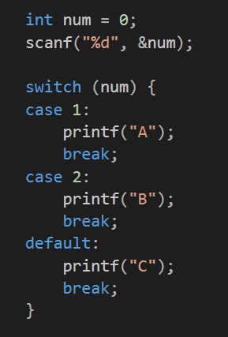
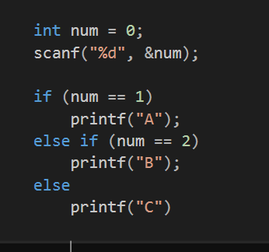
if v.s. switch

Slide 6
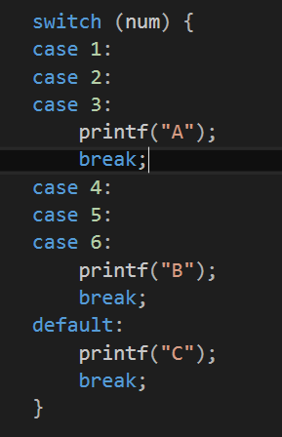
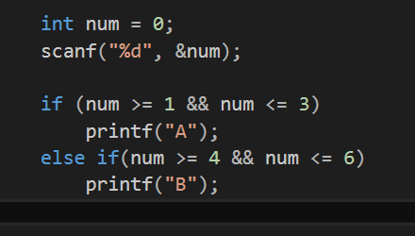
if v.s. switch

Slide 7
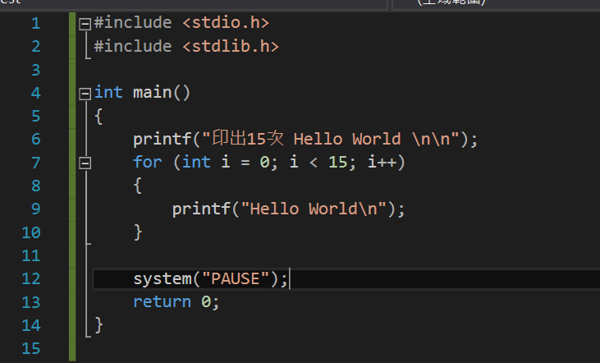
for迴圈 -- 初階班

Slide 8
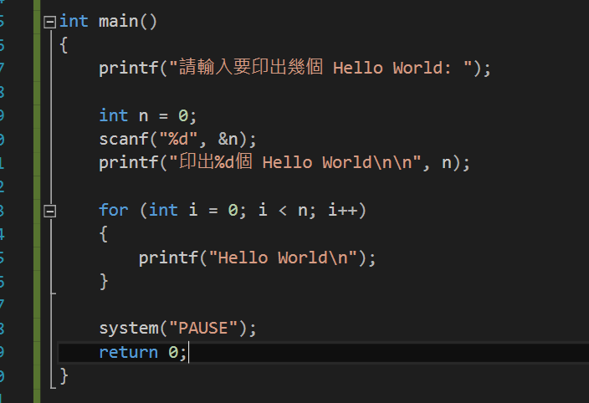
for迴圈 -- 中階班

Slide 9
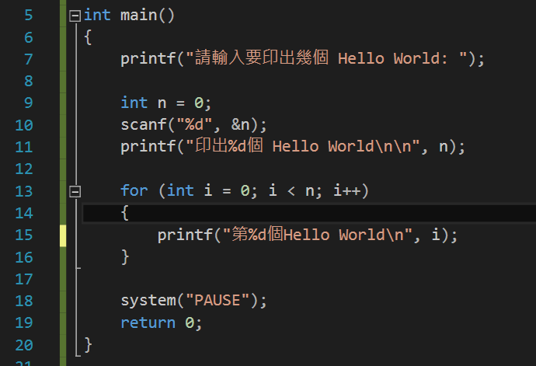
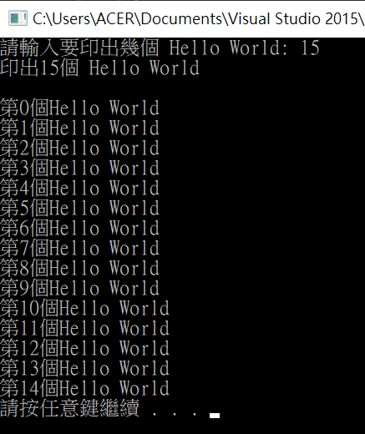
for迴圈 -- 高階班

Slide 10
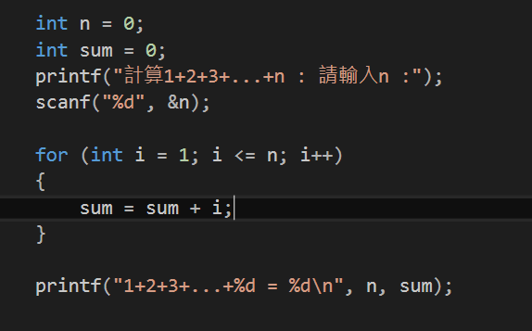
for迴圈 -- 高階班

Slide 11
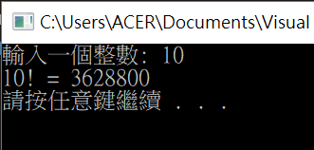
for迴圈 -- 上次的練習 5-1
輸入一個整數n，使用for迴圈去計算n!
想想需要哪些東西?

Slide 12
for迴圈 -- 上次的練習 5-1
變數 → n (階層數)、sum (結果)
迴圈構造 → for(int i = 1; i<=n; i++)
迴圈內部 → sum = sum * i (1~n)
i 1 2 3 4 5 6 ...
sum 1 2 6 24 120 720 ...

Slide 13
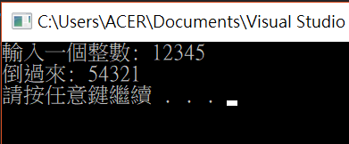
while迴圈 -- 上次的練習 5-2
輸入一個整數，輸出其顛倒後的結果

Slide 14
while迴圈 -- 上次的練習 5-2
思考流程大概是這樣
迴圈內部 → 終止條件
printf(“%d”, num % 10);
num /= 10;
while(num > 0)
//while(num)

Slide 15
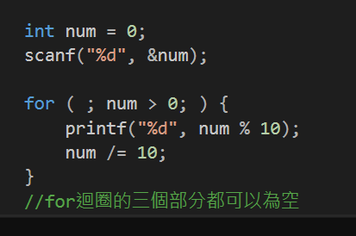
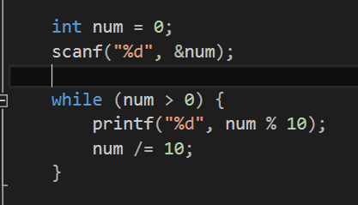
for v.s. while

Slide 16
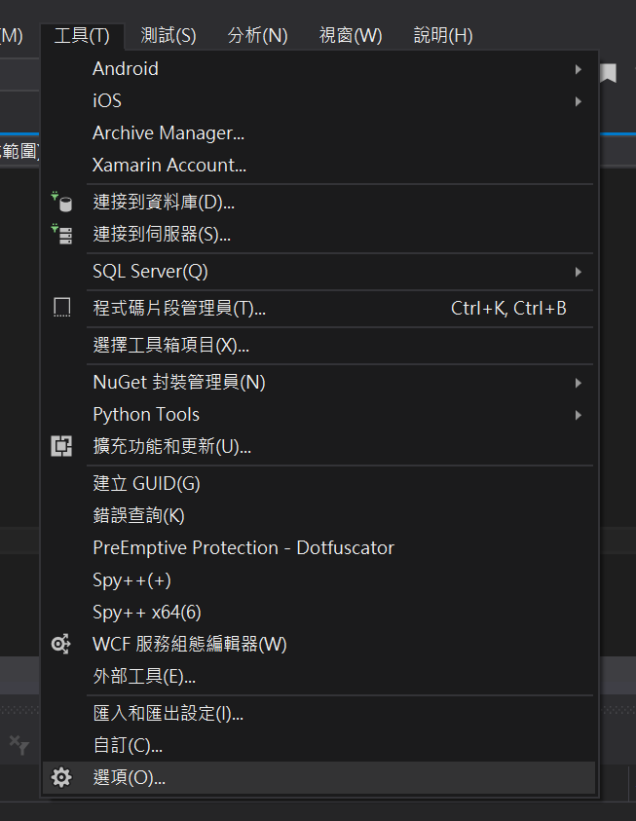
Debug -- 開行號
上方工具 → 選項

Slide 17
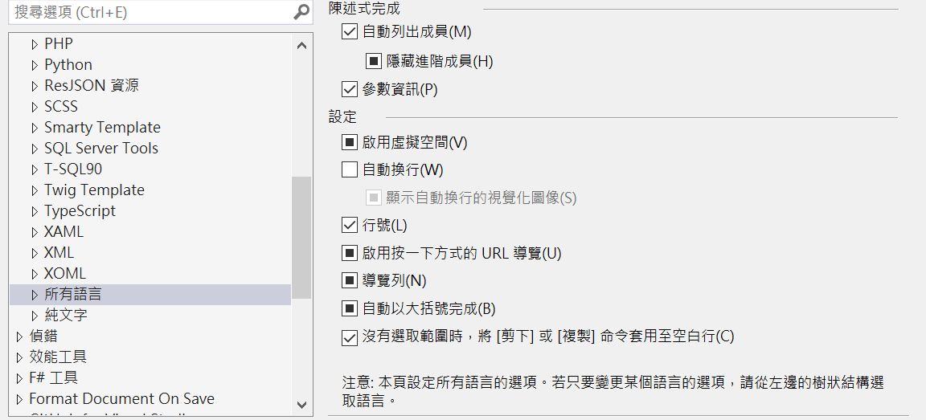
Debug -- 開行號
文字編輯器 → 所有語言 → 行號打勾

Slide 18
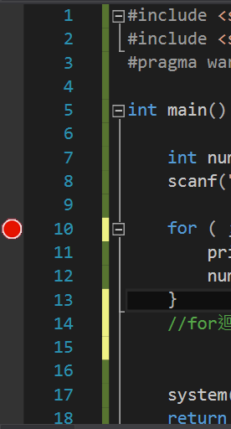
Debug -- 中斷點(breakpoint)
在行號旁邊這條按一下，就可以新增中斷點
程式執行時，會在這行停住
逐行執行 → F10
逐行執行(進入函式) → F11

Slide 19
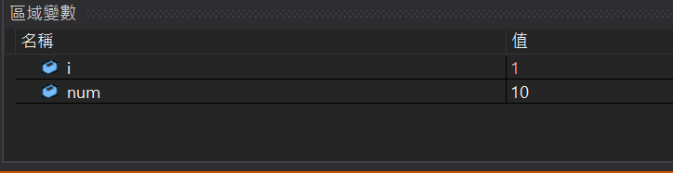
Debug -- 觀看變數資訊
上方偵錯 → 視窗 → 區域變數
觀看程式執行到當下變數的值

Slide 20
Thanks for listening
You’ve been struggling to make things right.
That’s how a superhero learns to fly.
By 黃宬瑋
Email : soimportant0318@gmail.com

